Slide 1
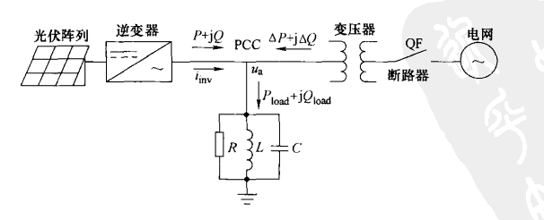
孤岛效应及反孤岛策略
一、孤岛效应的发生机理
当电网断电时，会引起系统的电压和频率的较大变化，因而通过对系统电压和频率的检测，可很容易的检测到孤岛效应。

Slide 2
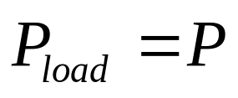
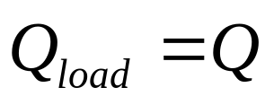
• 孤岛效应的两个必要条件：
有功功率匹配，无功功率匹配。

Slide 3
二、孤岛效应的可能性分析
三、孤岛效应的危害
会造成因供电电压和频率不稳，造成用户的用电设备和电网设备损坏
孤岛系统被重新接入电网时，可能损坏孤岛系统中分布式发电系统。
孤岛效应可能会给相关人员带来电击的危险。

Slide 4
被动式反孤岛策略
被动式反孤岛策略：在不正常的电压、频率、相位、谐波产生了的情况下，通过检测得到孤岛效应的发生。
主动式反孤岛策略
1) 主动频率偏移：
2) 主动相位偏移：
3) 功率扰动：

Slide 5
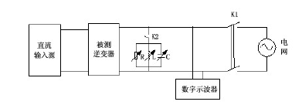
防孤岛效应保护功能
逆变器具有的防孤岛效应保护功能：在配载完成后，当逆变器与并入的电网断开时，逆变器应在1s内停止向电网供电，同时发出警示信号。

Slide 6
被动模式：检测单独运转、0.5秒以内保护功能正常动作，这时容许被动模式的检测有死区，但尽量不要出现；即使电网复电，单独运转检测后一定时间（5秒左右）内不会再重启；
主动模式：检测单独运转、0.5～1秒以内保护功能正常动作；即使电网复电，在规定的时间（如150秒左右）内不会再并网；

Slide 7
被动、主动结合模式：以被动模式检测单独运转、1秒以内保护功能正常动作；以主动模式检测单独运转、0.5～1秒以内保护功能正常动作。即使电网复电，以被动模式检测，保护的情况，单独运转检测后一定时间（5秒左右）内不会再重启，以主动模式检测，保护的情况，在规定的时间（如150秒左右）内不会再并网。

Slide 8
防孤岛效应保护试验过程
图中给出了防孤岛效应保护试验平台，K1为被测逆变器的网侧分离开关，K2为被测逆变器的负载分离开关。负载采用可变RLC谐振电路，谐振频率为被测逆变器的额定频率（50/60Hz），其消耗的有功功率与被测逆变器输出的有功功率相当。试验应在表14规定的条件下进行。

Slide 9
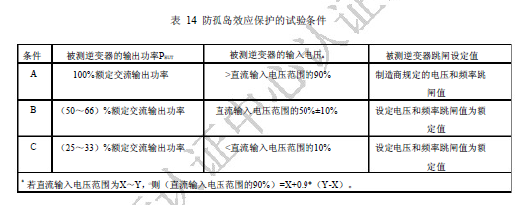
表 14 防孤岛效应保护的试验条件

Slide 10
试验步骤如下：
a） 闭合K1，断开K2，启动逆变器。通过调节直流输入源，使逆变器的输出功率P_{EUT}等于额定交
流输出功率，并测量逆变器输出的无功功率Q_{EUT}；

Slide 11
b） 使逆变器停机，断开K1；
c） 通过以下步骤调节RLC电路使得Q_{f}=1.0±0.05；
1） RLC电路消耗的感性无功满足关系式：Q_{L}=Q_{f}*P_{EUT}=1.0*P_{EUT}；
2） 接入电感L，使其消耗的无功等于Q_{L}；
3） 并入电容C，使其消耗的容性无功满足关系式：Q_{C}+Q_{L}=- Q_{EUT}；
4） 最后并入电阻R，使其消耗的有功等于P_{EUT}。

Slide 12
d） 闭合K2接入RLC电路，闭合K1，启动逆变器，确认其输出功率符合步骤a）的规定。调节R、L、C，直到流过K1的基频电流小于稳态时逆变器额定输出电流的1%；
e） 断开K1，记录K1断开至逆变器输出电流下降并维持在额定输出电流的1%以下之间的时间；

Slide 13
f） 调节有功负载（电阻R）和任一无功负载（L或C）以获得表15中含括号的参数表示的负载不匹配状况；表15中的参数表示的是偏差的百分比，符号表示的是图3中流经开关K1的有功功率流和无功功率流的方向，正号表示功率流从逆变器到电网；每次调节后，都应记录K1断开至逆变器输出电流下降并维持在额定输出电流的1%以下之间的时间；若记录的时间有任何一项超过步骤e）中记录的时间，则表15中非括弧部分参数也应进行试验；

Slide 14
g） 对于试验条件B和C，调节任一无功负载（L或C），使之按表16的规定每次变化1%。表16中的参数表示的是图3中流经开关K1的无功功率流的方向，正号表示功率流从逆变器到电网；每次调节后，记录K1断开至逆变器输出电流下降并维持在额定输出电流的1%以下之间的时间；若记录的时间呈持续上升趋势，则应继续以1%的增量扩大调节范围，直至记录的时间呈下降趋势；

Slide 15
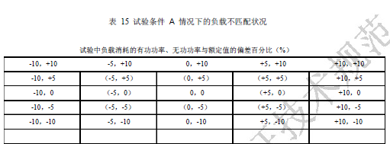
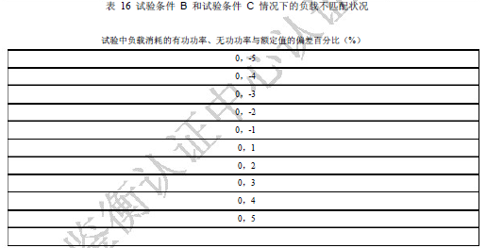

Slide 16
第九章 逆变器的并联技术
9.1 概述
逆变器并联的目的
逆变器并联要解决的问题
1. 抑制直流注入
2. 电流均分。

Slide 17
抑制并网逆变器直流注入的控制方法，主要包括:采用电容隔断直流注入方法；自身带有直流抑制能力的电路拓扑；采用检测电流的控制方法；采用检测电压的控制方法。

Slide 18
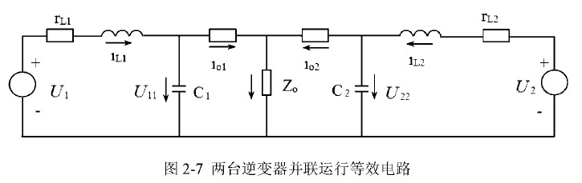
二、逆变器并联运行的原理与分析
图表示逆变器并联结构等效电路模型
其中U₁和U₂分别是两个逆变器输出SVPWM电压波中所含的基波分量,U₁₁,U₂₂则分别是各自输出端电压,U_{o}是并联结点电压(即负载电压;C₁,C₂,L₁,L₂分别代表两个逆变器的输出滤波电感、电容,滤波电感连接电阻及其内阻分别r_{LI}和r_{L2}表示,而r₁, r₂表示并联连接(导线)电阻,Z_{o}公共负载。

Slide 19
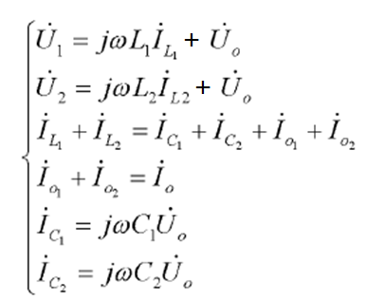
为了简化分析忽略。r_{L1}和r_{L2}。r₁和r₂的影响。根据图可列出以下电路基本方程

Slide 20
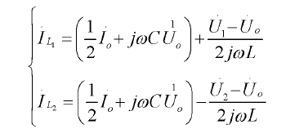
式中,I_{C1},I_{C2}分别是流入电容C₁,C₂的电流,当C₁=C₂=C,L₁=L₂=L 时,可推得

Slide 21
由式可得出以下基本结论:
1)当时U₁=U₂时，I_{L1}=I_{L2}=I₀/2+jωCU₀两个逆变器对负载电流是均分的。
2)当U₁≠U₂ 时，I_{L1}=I_{L2}由负载电流分量和环流分量组成,两个逆变器对负载电流的分担是不均衡的。
3)当U₁与U₂同相位时,不同幅值环流无功分量的相位不同,对电压高的逆变器环流呈容性,对电压低的逆变器环流呈感性。
4)当U₁与U₂幅值相等时,相位超前者环流分量为正有功分量(输出有功),相位滞后的环流分量为负有功分量(吸收有功)。

Slide 22
5)在U₁与U₂在不同相位不等幅值时则环流分量中既有无功分量部分,又有有功分量部分。
由前面的分析可知,多个模块并联运行时,由于各模块外特性的差异或外环电压给定值的不同,各模块间的电流会存在差异，甚至由于工作状态不一致，造成并联的电压源型PWM逆变器之间较大的环流，影响整个系统的稳定性。
为此逆变器模块不允许直接进行并联,需要采取一定的均流措施,抑制环流的产生。

Slide 23
三、均流
如果不能保证逆变器输出电压频率、相位和幅值相同的情况下,则将出现环流,造成极大的系统损耗,甚至导致系统崩溃,供电中断。如何采取有效的环流抑制措施是实现并联系统运行的关键。
对开关变换器模块并联而言,其基本设计要求是:
1)各模块承受的电流能自动均衡,实现均流;
2）为提高系统的可靠性当输入电压和(或)负载电流变化时,应保持输出电压稳定,并且均流瞬态响应好。

Slide 24
逆变电源的并联技术可实现N+1(N=1,2,3...)冗余并联运行方式,当系统中任一个模块由于故障而失效时,其余的N个模块仍然可以继续提供100%负载功率,可较小的功率冗余为代价获得容错冗余功率,大大提高了系统的可靠性。并联冗余控制是实现高可靠性、大功率电源系统的优选方案。

Slide 25
正常情况下,各并联模块输出电阻为恒值,输出电流不均衡主要是由于各模块输出电压不相等引起。
均流的实质是通过均流控制电路,调整各模块的输出电压,从而调整输出电流,以达到均分电流的目的。
目前,逆变器并联运行的均流控制策略主要有:电流检测环法；主从并联控制法、分散逻辑控制法、外特性下垂并联控制法。

Slide 26
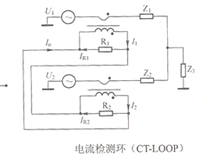
9.2 逆变器并联运转的系统架构与控制策略
1. 电流检测环法
以两路并联为例，如图所示。

Slide 27


当两通道的输出电压略有偏差时，将会有偏差电压存在，逆变器电压、电流向量如图所示：
如果两通道的输出电压略有相位偏差，将会引起两通道的输出电压基本上垂直，如图所示：

Slide 28

尽量减少两通道的输出电压的幅值和相位偏差将会减少偏差电压，从而也会减小环流。
由图可知：通道1和通道2的电流互感器次级电流分别为流过采样电阻R1、R2的电流，电流检测闭合环路表达式为：
I_{R1}R₁+I_{R2}R₂=
(I₁-I_{T})R₁+(I₂-I_{T})R₂=0

Slide 29
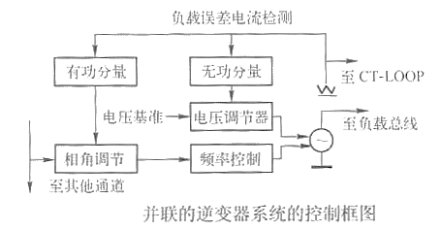
一般取R₁=R₂，则I_{T}=(I₁+I₂)/2体现了负载电流均值和电流偏差，将其分离成有功功率和无功功率的分量，并分别用于调整电压相位和电压幅值，从而实现有功功率和无功功率的均衡。

Slide 30
2. 主从式
在主从控制结构中,在系统中设置专门的稳压及均流控制模块(主模块),从模块为电流跟随器性质的逆变模块,各种负载条件下及动态过程中均可很好地实现均流,从模块之间可以实现功率冗余。
对主模块控制系统的电压环进行调节,其输出电压信号作为内环电流的给定信号。从模块的电流以主模块的输出电流为基准,跟随主模块的输出电流,无需锁相环电路来实现同步。

Slide 31
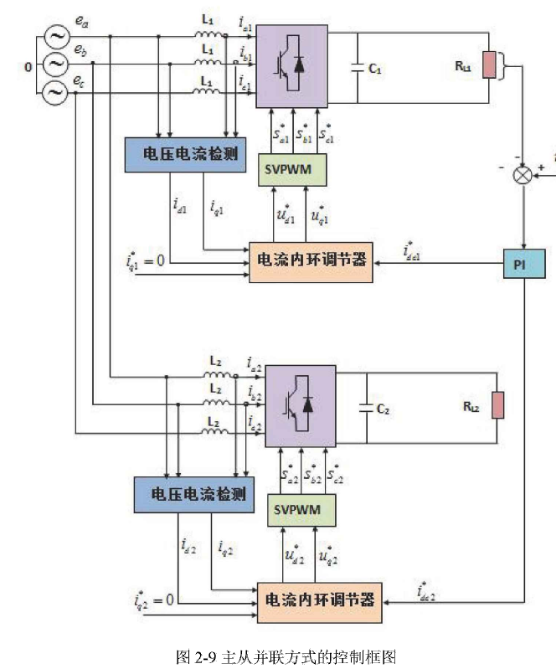

Slide 32
主从并联控制方式的各个模块均有独立的控制环,并且具有专门的电流分配环,可以同时精确调节输出电压和均分负载功率,控制结构简单,精度很高。但也有些不足之处:
1)系统对主模块存在一定的依赖性,一旦主模块发生故障,从模块将无法正常工作,整个系统将会瘫痪,系统没有实现真正的冗余,可靠性低。
2)主从控制法在模块之间需要互联线,控制性能很大程度上取决于通讯的速度,对分布式电源之间的距离有些限制,同时也可能引入噪声,因而其应用有一定的局限性。

Slide 33
最大电流并联控制法
为了弥补主从控制方式的不足,消除系统对主模块的依赖,最大电流并联控制法采用自动主从控
制法,主模块和从模块事先没有人为设定,而是根据电流大小自动设定。即在并联模块运行时,输出电流最大的模块将自动成为主模块,则其他的模块为从模块。基于最大电流并联控制方式的控制框图如图所示。

Slide 34
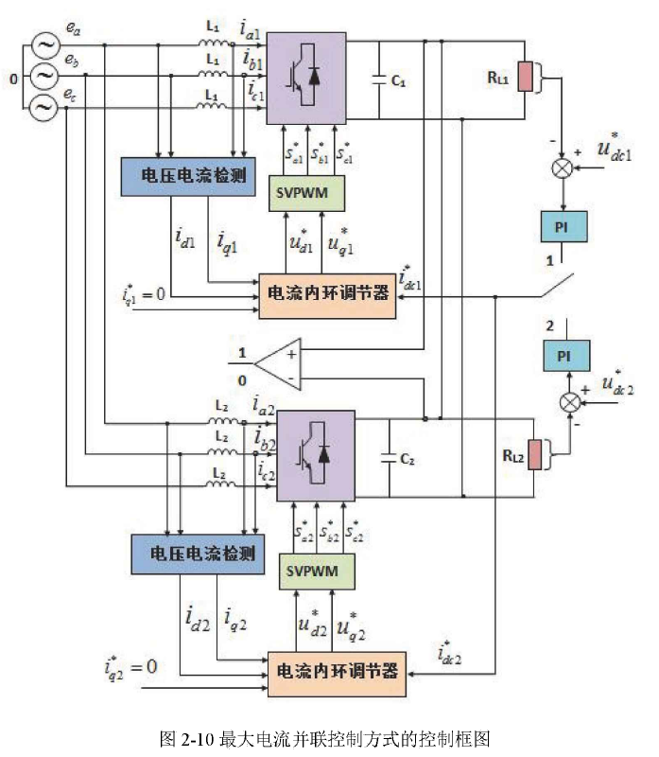
控制参数的设计与主从控制方式时没有区别,但是控制系统的各模块之间通过一个电流比较器来决定哪个模块作为主模块,主从模块是根据输出电流的大小交替切换的。

Slide 35
最大电流自动均流法可以避免主模块的故障对系统的影响。既可以保证均流的精度,又弥补了主从并联控制方法的不足。但同时也产生下缺点:
1)由于系统中主从模块的身份是不确定的,主从模块的交替会造成输出电压的交替变化波动,影响输出电压的稳定精度;
2)通常电压给定值有一定的范围,但是,当均流电路调节达到极限时,逆变器模块只能退出均流调节;均流过程中主从模块的电流也会反复变化,可能存在低频振荡。

Slide 36
3. 分散逻辑控制
在分散逻辑控制结构中,系统的控制权进行分散化和独立化,将均流控制分散在各个模块中,并通过模块间的信号互连线交流信息,所有模块都是相同的,可以真正实现冗余,最终使系统中各个单元实现独立工作。

Slide 37
在分散逻辑控制结构中,最常用的均流控制策略为均值均流控制策略，均值均流控制策略是利用输出环流与参考电压之间的相量关系调节电压闭环的参考电压对逆变器模块间的环流(电流环流或功率环流)进行抑制。
均值均流控制策略决定了均流控制只能每个电压周期调节一次,因而该控制策略动态响应慢,当逆变模块并机前的参考电压的相位、幅值存在差异时,导致并机
后的几个周期时间内逆变器间的环流大而造成过流,且均值均流控制对谐波环流的抑制特性差

Slide 38
4. 无互联线控制
无互联线控制借鉴于同步发电机并网原理,但通过人为地引入频率和幅值下垂特性以实现各台逆变器均分总负载。
自下垂特性：即以各并联逆变器输出的有功功率和无功功率为控制变量,来调整各逆变器输出电压的幅值和频率,从而使得各并联逆变器输出电压得以同步,最终实现消除环流均分负载的目的。
由于完全消除了各逆变器之间的通讯互联线而取消了并联逆变器之间距离上的限制,同时也就不会引入外界的噪声和干扰,真正实现冗余结构和模块化设计,因而可构成真正意义上的分布式供电系统

Slide 39
外特性下垂并联控制法是一种依靠自己内部的输出阻抗,或者外加的阻抗来保证模块间负载电流均分的方法。它通过内部控制策略,改变逆变器的外特性,使外特性趋于一致,来实现模块间的均流。
外特性下垂并联控制方法常采用负载电流前馈的方式。

Slide 40
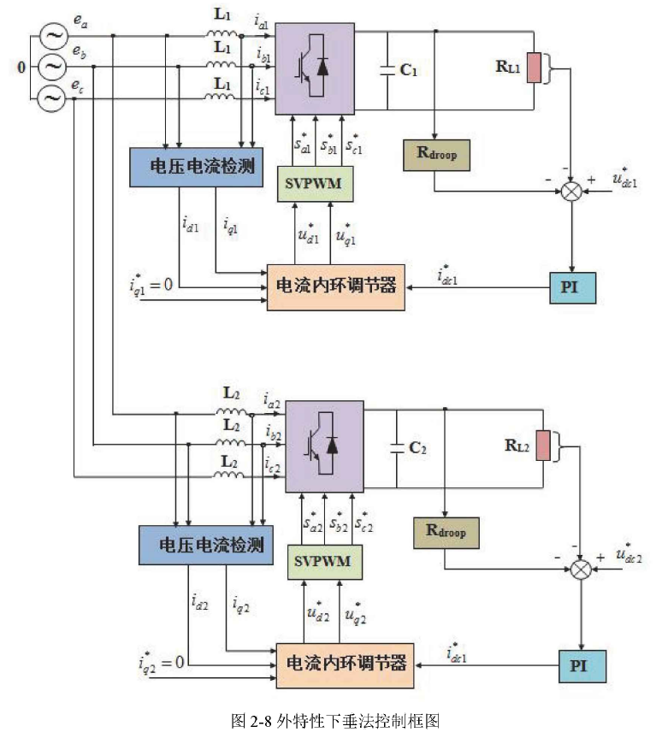

Slide 41


电压环给定值由下式所示
式中,U_{out}为空载输出电压,R_{droop}为设定电阻,i_{L} 为负载电流。
如果各并联变流器模块外特性都满足:
则各变流器间可以自动实现均流。
其中R_{droop}一般设计为额定等效电阻R_{n}的5%左右,此时对电压闭环传递函数影响较小。

Slide 42
通常情况下,电压环需要采集各逆变器的输出电压和负载电流。电压外环给定电压值由系统的外特性来定,随着负载电流的增大而减小,经过比例积分调节输出后作为内环电流的给定值
外特性下垂不足的地方：
1)由于它本质是一种自身调节的控制技术,因此稳定性只取决于单个模块的稳定性,系统整本稳定性不高。

Slide 43
2)不能兼顾负载的均衡分配和精确的电压调节。当外特性曲线变化时负载分配容易均衡,但输出电压精度会变差,反之亦然。因此,外特性下垂控制法不适合在高性能、高功率的场合应用。
3)实际中许多因素会影响电流分配的不均匀性,如元器件的老化和物理条件的改变等。因此,当利用输出阻抗法实现均流并运行了一段时间后,有可能电流分配又不均匀。

Slide 44
习题
1.逆变器并联实现电流均流的方法有几种？各有什么特点？

Slide 45



第十章 光伏逆变器的检测
10.1概述
10.2检测项目
5-1

Slide 46
10.1 概述
逆变器制作完成以后要进行检测，主要有：
直流侧：直流过/欠压
交流侧：交流过压、欠压、过频、欠频；过流，过载，短路。
反孤岛保护
低电压穿越
绝缘监测

Slide 47
10.2测试项目
10.2.1基本性能测试
一、直流输入电压范围和过欠压测试
逆变器的输入电压范围：必须保证逆变器在该范围内能够正常起机和工作；（范围依照规格书规定）
过欠压点：输入电压上升到规格规定的上限或下降到规格规定下限时，逆变器应能发出声光告警。

Slide 48
注意回差问题：
逆变器正常并网以后，缓慢调低DC SOURCE的电压，直至母线电压异常，无法正常逆变工作，记录该电压A；再调高DC SOURCE的电压，直至母线电压正常建立，逆变器馈网可以正常工作，记录该电压B；记录该回差，并且在电压A和B之间，不能出现逆变器的频繁启动和关闭的情况

Slide 49
二、 电网电压响应测试
逆变器正常运行时，光伏系统和电网接口处的电压允许偏差应符合GB/T 12325的规定，即正常使用的电网电压允许偏差为：20KV及以下三相电压的允许偏差为额定电压的±10%，220V单相电压的允许偏差为额定电压的+10%，-15%；
通过调节AC Source或电网模拟器的电压，测试逆变器是否正常并网运行；

Slide 50
中国质量认证中心(CQC)对并网逆变器的电网电压响应要求如下表：
电网电压响应
逆变器交流输出端电压 | 最大跳闸保护时间 Spec 0.1s 2.0s | 恢复时间
V＜50% V标称 | 0.1s | ——
50% V标称 V＜85%V标称 | 2.0s | ——
85% V标称 V＜110%V标称 | 持续工作 | ——
110% V标称＜V＜135%V标称 | 2.0s | ——
135%V 标称 V | 0.05s | ——
最大跳闸时间是指异常状态发生到逆变器停止向电网供电的时间。主控与监测电路应切实保持与电网的连接，从而继续监视电网的状态，使得“恢复并网”功能有效。

Slide 51
三、电网频率响应测试
测试逆变器是否在规定的频率范围内（电压正常的情况下）逆变器可以正常工作；在规定的频率范围段，逆变器正常运行规定的时间后，停止并网供电；在规定的频率范围外则认为电网频率异常，并网逆变器停止工作。其频率响应时间必须满足下表要求。
频率范围 | 最大跳闸保护时间
电网频率 < 48Hz | 逆变器 0.2秒内停止运行
48 Hz < 电网频率 < 49.5 Hz | 逆变器运行 10 分钟后停止运行
49.5Hz < 电网频率 <50. 2Hz | 正常运行
50. 2Hz < 电网频率 <50. 5Hz | 逆变器运行 2 分钟后停止运行，此时处于停运状态的逆变器不得并网
电网频率 >/=50.5 Hz | 逆变器 0.2秒内停止向电网供电，此时处于停运状态的逆变器不得并网

Slide 52
四、并网电流直流分量
测试逆变器在并网运行时向电网馈送的直流电流分量应不超过其输出电流额定值的0.5%或5mA，应取二者中较大值。
逆变器输出电流完全馈网，测量输出电流的直流分量；三相输出时， 每一项的直流分量均应符合要求。

